Slide 1
ГКОУ ЛО «Сланцевская школа-интернат,
реализующая адаптированные
образовательные программы»
Проект-презентация
«Мы и здоровый мир»
(спортивно-оздоровительное направление)
Руководитель:
Брекова Г.Г.-воспитатель 3кл,
участники- обучающиеся класса
возрастная категория: 10-11 лет
2019 уч.г.

Slide 3
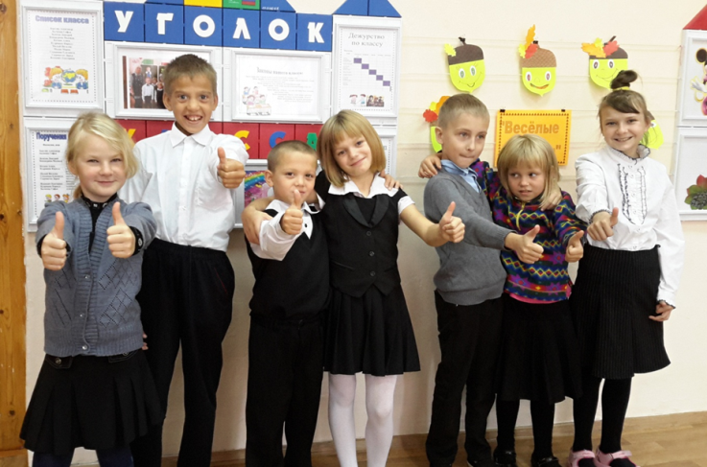
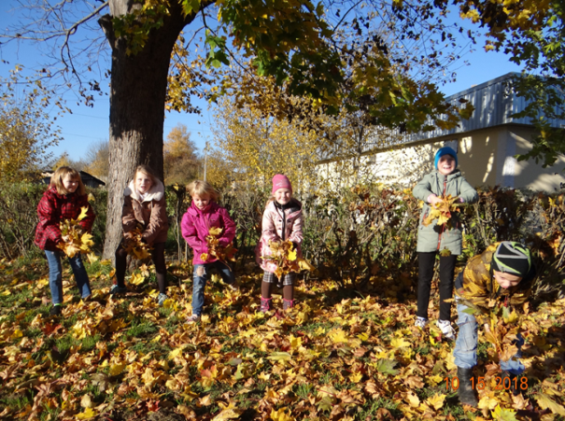
Это- мы!

Slide 4
Цель проекта: формирование всесторонне развитой и здоровой личности на физическом, духовном и психологическом уровне с помощью внедрения здоровьесберегающих и развивающих технологий в учебно-воспитательный процесс.
Задачи проекта:
Знакомить учащихся с традициями и обычаями бережного отношения к собственному здоровью.
Формировать у учащихся понимание значимости здоровья для собственного самоутверждения и социального благополучия.
Создавать условия для демонстрации учащимися достижений по сохранению здоровья, спортивных достижений.
Способствовать преодолению вредных привычек учащихся средствами физической культуры и занятий спортом.
Разностороннее экологическое просвещение. Воспитание экологической культуры.
Способствовать преодолению потребительского отношения к природе.

Slide 5
Основные участники проекта: обучающиеся класса.
Тип проекта: долгосрочный (2018 - 2019).
Этапы реализации проекта:
Ιэтап – 2018 (сентябрь) - организационный;
ΙΙэтап – 2018-2019(сентябрь-май) – формирование и создание условий для развития всесторонне развитой и здоровой личности на физическом, духовном и психологическом уровне путем внедрения здоровьесберегающих и развивающих технологий в учебно-воспитательный процесс;
ΙΙΙэтап – 2018-2019(май) – заключительный (подведение итогов реализации, проблемы. )
Краткое описание проекта:
Проект «Я и здоровый мир» направлен на пропаганду ЗОЖ, воспитание привычки к постоянным занятиям физкультурой и спортом не с целью спортивных достижений, а с целью ежедневного оздоровления своего организма.

Slide 6
Методы и приемы:
Наблюдения
Упражнения
Поручения
Соревнования
Поощрения
Беседы
Рассуждения
Решение жизненных задач
Формы организации:
Праздники
Занятия
Экскурсии
Викторины
Игры
Ролевые игры
Планируемый результат:
-ответственно относиться к своему здоровью и здоровью окружающих;
-вести здоровый образ жизни;
-воспитывать в себе инициативу, творчество, организаторские способности;
-избегать конфликтные ситуации и умело их разрешать;
-культурно вести себя в общественных местах;
-поддерживать дружеские отношения со взрослыми людьми и сверстниками;
-знать о влиянии экологии на их здоровье;
- о нанесении вреда своему организму вредными привычками.

Slide 7
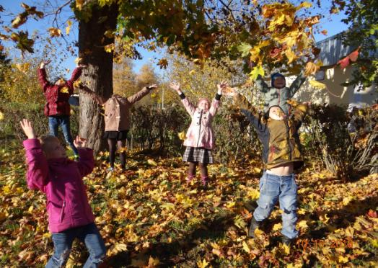
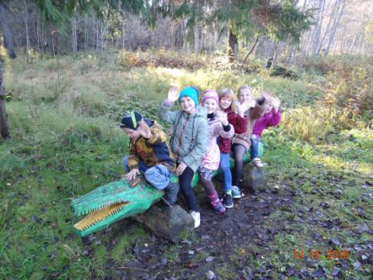
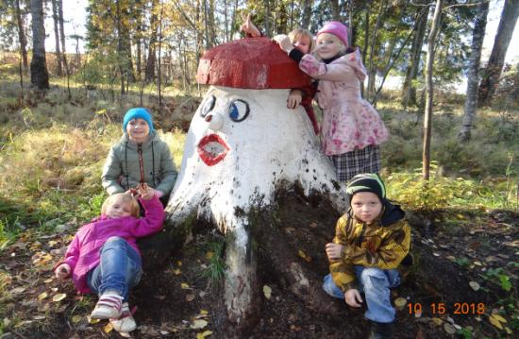
1четверть
Осень. Листопад.
Прогулки по родному краю.

Slide 8
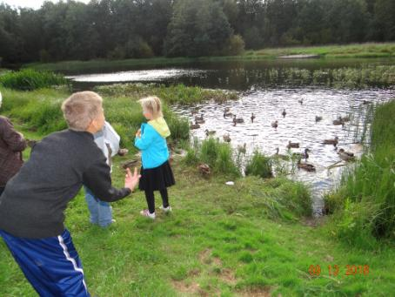
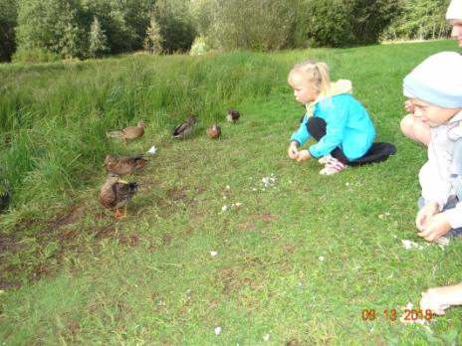
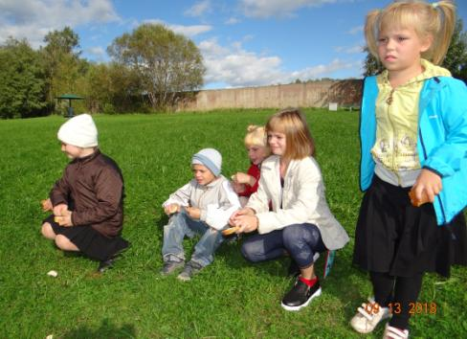
Тематическая прогулка на водоём:
наблюдение за утками.

Slide 9
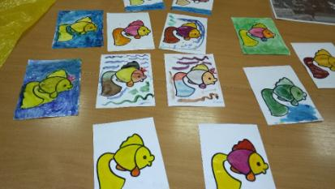
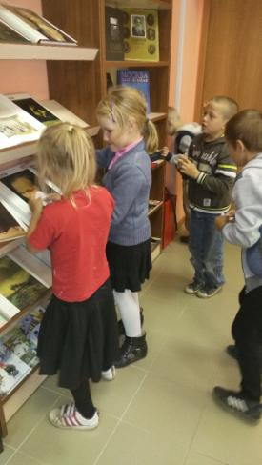
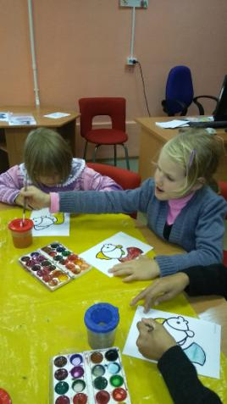
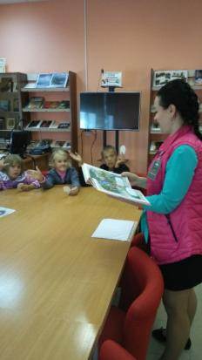
Творчество в городской библиотеке.

Slide 10
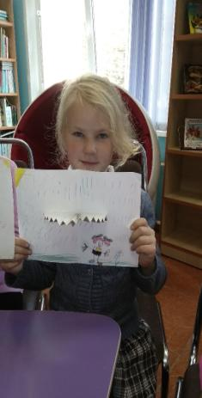
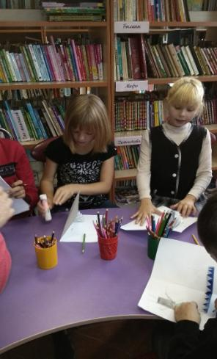
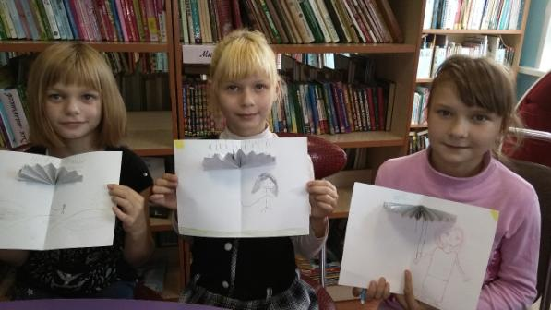
Мы очень любим рисовать и лепить.

Slide 11
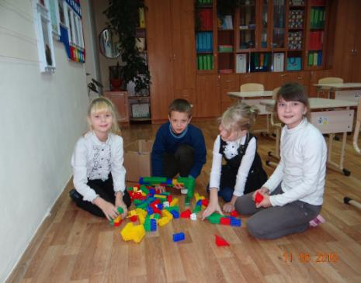
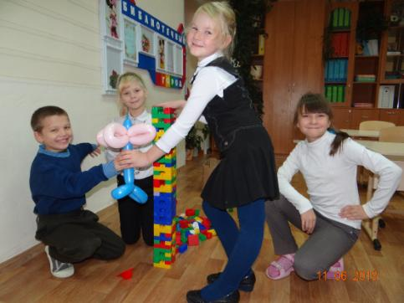
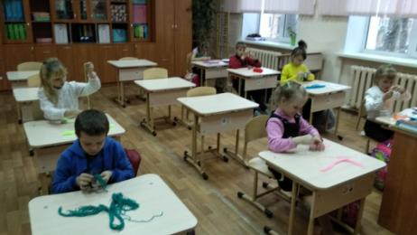
Наш досуг бывает самым разнообразным…

Slide 12
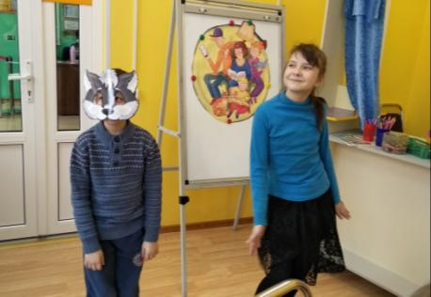
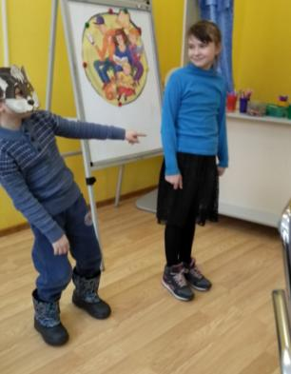
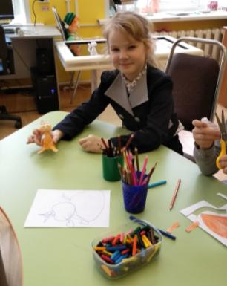
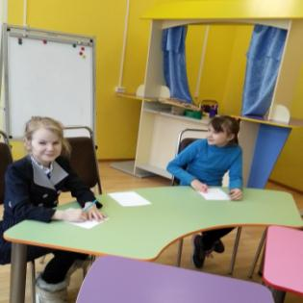
Обучающиеся класса принимают участие в инсценировке народных сказок.
Получается неплохо!
2 четверть

Slide 13
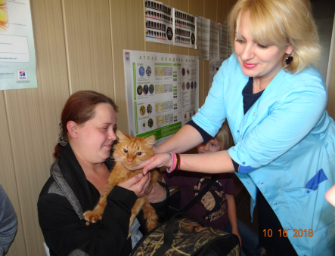
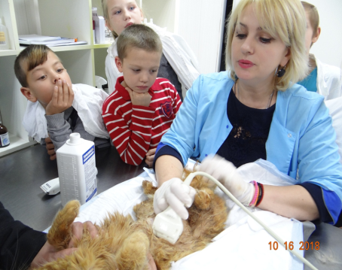
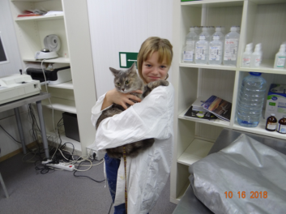
Экскурсия на ветеринарную станцию «ВетАрт»
Учащиеся внимательно следили за животным , которому делали УЗИ.
После лечения , назначенного ранее, питомец показал хорошие результаты. Хозяйка была довольна , что любимая кошечка поправилась.

Slide 14
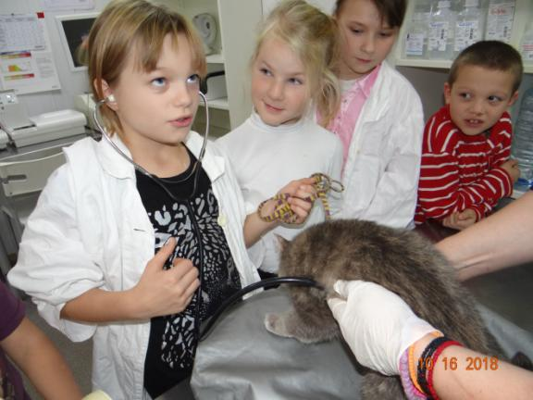
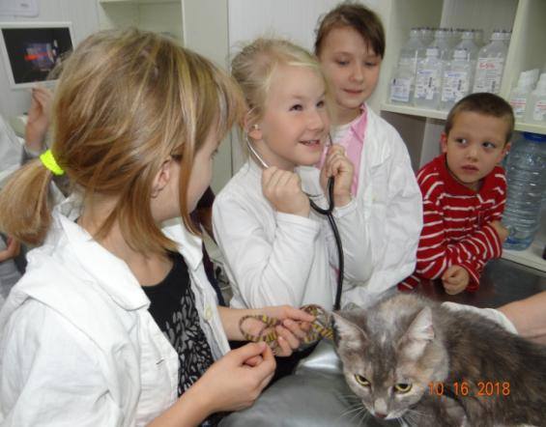
Стук сердца!
Вот это да!

Slide 15
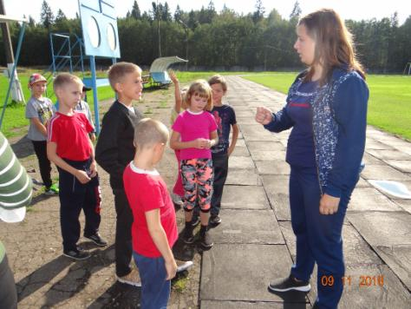
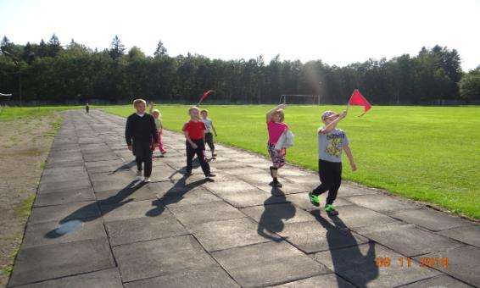
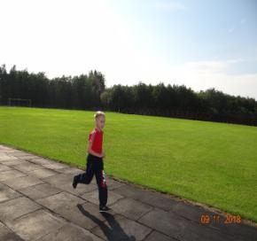
Участие в соревнованиях, проводимых ко Дню здоровья
Ай-да, Дима , молодец!

Slide 16
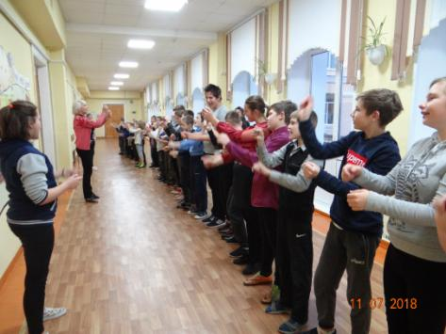
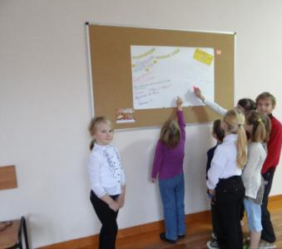
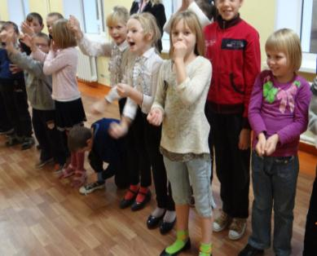
А ещё у нас проходят интересные дни позитива

Slide 17
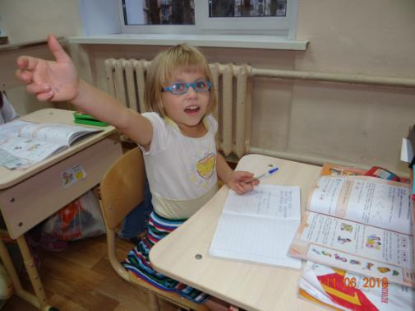
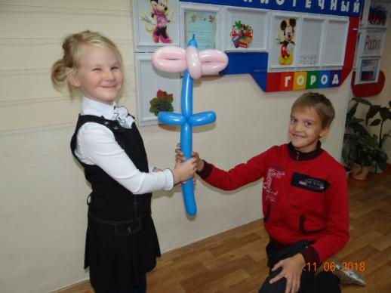
Мы бываем самыми вежливыми и добрыми

Slide 18
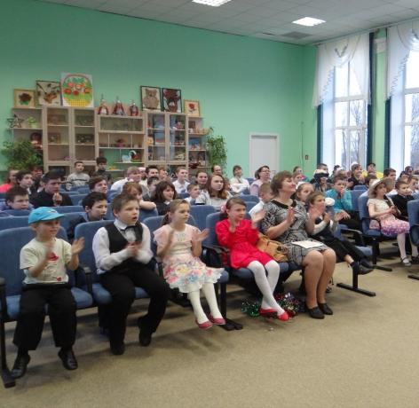
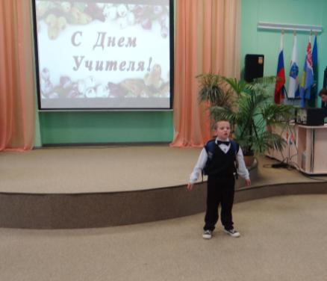
Все мы очень любим наши школьные праздники.

Slide 19
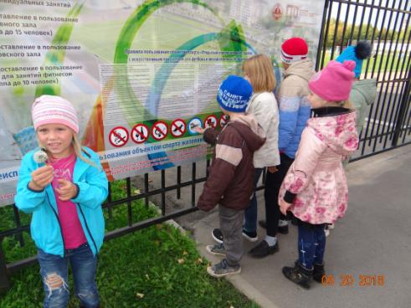
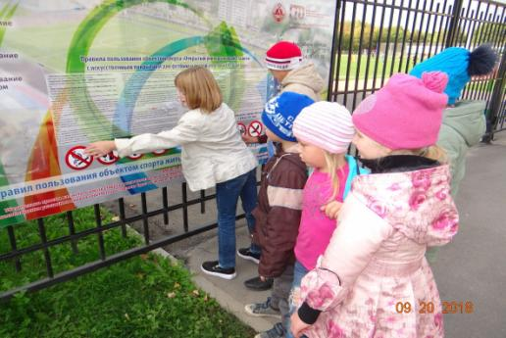
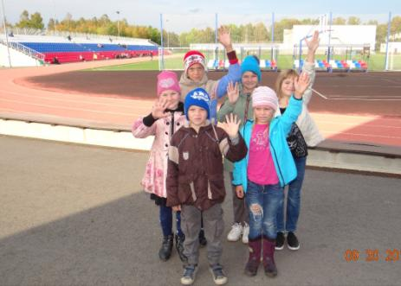
Знакомство со спортивной
школой.

Slide 20
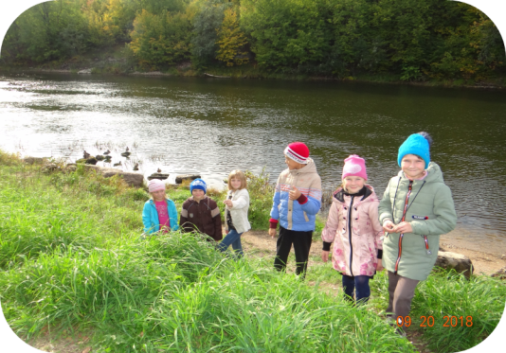
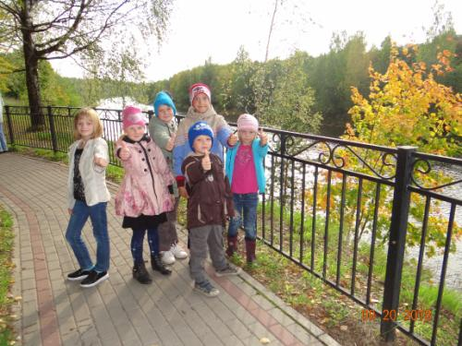
Так мы познаём окружающий нас прекрасный мир
Октябрь .
Последние тёплые дни.

Slide 21
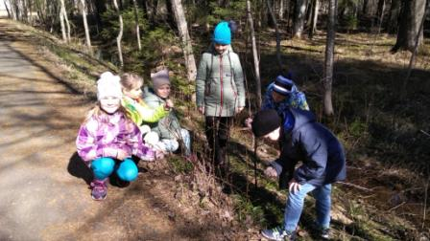
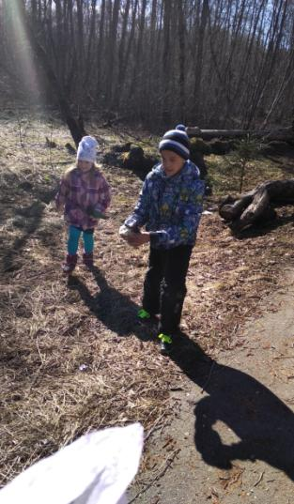
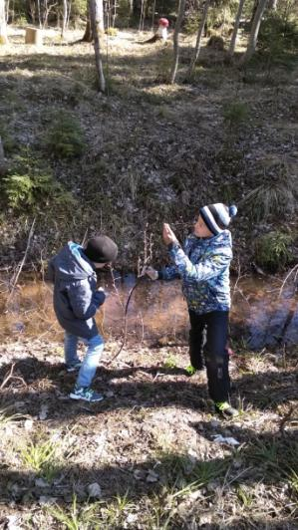
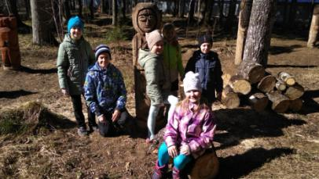
Радуемся первым весенним почкам.

Slide 22
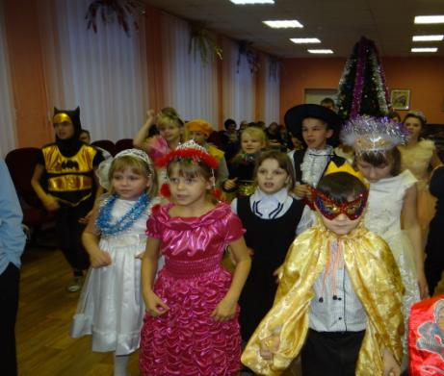
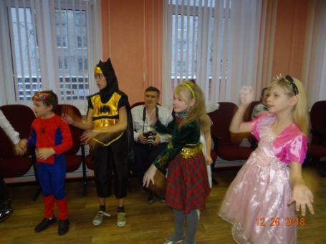
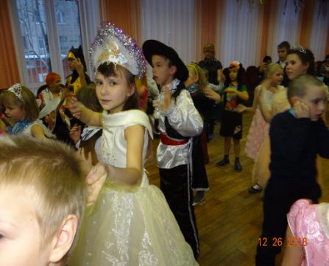
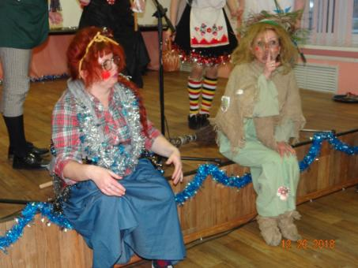
2019 новый год!
Вот так
Мы встречаем Новый Год!

Slide 23
Вечерами мы любим играть в игры.
Сюжетно-ролевая игра «Больница»

Slide 24
Сюжетно-ролевая игра «Магазин»

Slide 25
Мы умеем и плясать, и играть на ложках.
Праздничный концерт
8 марта.

Slide 26
Встречи в городской библиотеке с Еленой Олеговной всегда нас радуют.

Slide 27
Они всегда долгожданны и интересны.

Slide 28
Зимние развлечения.

Slide 29
Мы заботимся о птицах и подкармливаем их.

Slide 30
Встреча с группой «Дыхание»

Slide 31
Волонтёрская группа «Дыхание» провела с учениками игры на свежем воздухе.
Прекрасное настроение!

Slide 32
Мы активно работаем на открытом занятии.

Slide 33
Открытое занятие
«Путешествие в Королевство Здоровья»

Slide 34
Так проходят встречи с психологом и школьным медиком.

Slide 35
Участие в военно-патриотической игре «Зарница»

Slide 36
ВСЕГДА ПОБЕЖДАЕТ ДРУЖБА!!!
Готовим пьедестал для знамени.

Slide 37
Обучающиеся класса принимают активное участие в школьных конкурсах стихов.
Так держать!

Slide 38
Новогодняя дискотека!
Ура!
Мы ждали её очень долго.

Slide 39
Мастер класс по профессии «Строитель»
Награда за труд.
Отгадками украшали новогоднюю ёлку.

Slide 40
Попробовали себя в роли
строителя.

Slide 41
Экскурсия в учебно-производственные мастерские ГБПОУЛО «СИТ» пос. Выскатка сланцевского района
Мы даже посидели в тракторах! Очень здорово.

Slide 42
Готовимся к урокам
швейного дела.

Slide 43
Нам интересно всё!
Экскурсия в пожарную часть.

Slide 44
Спортивный праздник «Вместе с мамой»

Slide 45
Ай, да мамочки. Молодцы!
Ребята очень поддерживали своих родителей.

Slide 46
Проведение народных игр очень дисциплинирует ребят и дарит им хорошее настроение.

Slide 47
Спортивно-подвижные игры способствуют оптимизации двигательного режима, улучшению здоровья, повышению умственной работоспособности обучающихся.
Май 2019уч.г.

Slide 48
Заключительный рейд- уборка школьной территории.
Чистота !!!
Можно на каникулы!

Slide 49
Ожидаемый результат.
1. Принятие ценности здоровья, как одной из главных ценностей человека позволит обучающимся с ограниченными возможностями здоровья ориентировать свое поведение на сбережение и укрепление здоровья своего и окружающих;
2. Успешно адаптироваться в образовательном и социальном пространстве;
3. Раскрыть творческие способности у обучающихся с ОВЗ;
4. Наиболее полно реализовать личностный потенциал, приумножить успехи в спорте.
Дальнейшее развитие проекта.
Внедрение здоровьесберегающих технологий во все виды деятельности.
Работа по воспитанию здорового ребенка осуществляется через систему физкультурно-оздоровительной работы, включающей в себя все направления.
Необходимо закладывать и формировать осознанную, добровольную мотивацию к получению знаний и сохранению собственного здоровья, а также воспитывать привычку к здоровому образу жизни.
Таким образом, проводя комплекс мер по здоровьесбережению, я отмечаю возросшую творческую активность детей, работоспособность, укрепление межличностных отношений.

